Slide 1

SINIF : 3
DERS : MATEMATİK
ÜNİTE : GEOMETRİK ŞEKİLLER VE ZİHİNDEN İŞLEMLER
KONU : ÜÇGEN, KARE, DİKDÖRTGEN VE ÇEMBER
SÜRE : 8 DERS
KAZANIM : 1. Üçgen, kare, dikdörtgen ve çemberi modellerini kullanarak çizer.
2. Cetvel ve gönye kullanarak kare, dikdörtgen ve üçgeni çizer.
3. Üçgenin, karenin, dikdörtgenin çizgi modelleri üzerinde açıları gösterir.
4. Üçgen, kare, dikdörtgen ve çemberi köşe ve açı sayısına göre sınıflandırır.
Derse Geç

Slide 2




Altta verilen geometrik cismin yüz, ayrıt ve köşeleri hangi renk ile gösterilmiştir ?
Köşe
Ayr
I
t
Yüz
GEOMETRİK ŞEKİLLER VE ZİHİNDEN İŞLEMLER
Köşe
Köşe
Yüz
Yüz
Ayrıt
Ayrıt
Hazırlık
(1 – 14)
Yüzleri Göster
Ayrıtları Göster
Köşeleri Göster
Not : Büton tıklamaları arasında en az 5 saniye bırakın.

Slide 3
Aşağıdaki geometrik cisimleri isimlendirir misiniz ?
üçgen
üçgensel bölge
Devam et
Not : Klavyeden entera basarak ilerleyiniz.

Slide 4
Aşağıdaki geometrik cisimleri isimlendirir misiniz ?
kare
karesel bölge
Devam et
Not : Klavyeden entera basarak ilerleyiniz.

Slide 5
Aşağıdaki geometrik cisimleri isimlendirir misiniz ?
dikdörtgen
dikdörtgensel bölge
Devam et
Not : Klavyeden entera basarak ilerleyiniz.

Slide 6
Aşağıdaki geometrik cisimleri isimlendirir misiniz ?
çember
daire
Devam et
Not : Klavyeden entera basarak ilerleyiniz.

Slide 7

Silindir ve koninin düz yüzeylerini kullanarak hangi geometrik şekilleri elde ederiz ?
çember
çember
Devam et
Not : Klavyeden entera basarak ilerleyiniz.

Slide 8
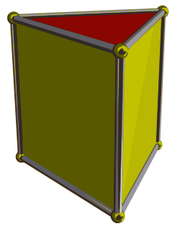
Üçgen prizmanın düz yüzeyini kullanarak hangi geometrik şekli elde ederiz ?
üçgen
Devam et
Not : Klavyeden entera basarak ilerleyiniz.

Slide 9
Küpün düz yüzeyini kullanarak hangi geometrik şekli elde ederiz ?
kare
Devam et
Not : Klavyeden entera basarak ilerleyiniz.

Slide 10
Dikdörtgen prizmanın düz yüzeyini kullanarak hangi geometrik şekli elde ederiz ?
dikdörtgen
Devam et
Not : Klavyeden entera basarak ilerleyiniz.

Slide 11
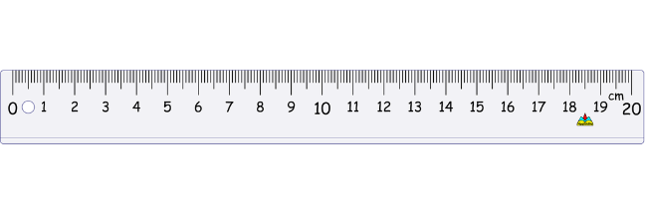
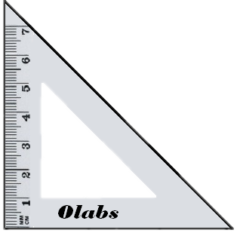
.
Gönye ve cetvel kullanarak iki ayrı üçgen çizelim.
.
.
Gönyemizi defterimizin üzerine koyup sınırlarından kalemle çizerek bir üçgen oluşturalım.
Aynı hizada olmayan üç nokta alalım.
Bu noktaları cetvelle birleştirerek bir üçgen çizelim.
Devam et
Not : Klavyeden entera basarak ilerleyiniz.

Slide 12
Gönye kullanarak kare çizelim.
Karenin çizimini gönyenin kısa dik kenarı ile yapalım. Önce bir doğru parçası çizelim. Her aşamada dik açı elde edecek şekilde gönyeyi döndürelim.
Devam et
Not : Klavyeden entera basarak ilerleyiniz.

Slide 13
Cetvel ve gönye kullanarak kenar uzunlukları 5 santimetre ve 10 santimetre olan bir dikdörtgen çizelim.
1. Önce 10 santimetre uzunluğunda bir doğru parçası çizelim.
2. Gönyemizin dik açılı köşesini doğru parçasının başlangıç noktası üzerine getirelim. Gönyenin kenarları boyunca doğru parçasının her iki ucundan dik doğru parçaları çizelim.
3. Çizdiğimiz bu iki doğru parçası üzerinde köşelerden itibaren 5 santimetrelik uzunlukları işaretleyelim. İşaretlediğimiz bu noktaları cetvelimizle birleştirelim. Fazlalıkları silerek dikdörtgenimizi tamamlayalım.
Devam et
Not : Klavyeden entera basarak ilerleyiniz.

Slide 14
Karenin, dikdörtgenin ve üçgenin çizgi modelleri üzerinde açı ve köşelerini belirleyelim. Açı, köşe ve kenar sayılarını şekillerin altlarına yazalım.
Bir dikdörtgenin;
4 köşesi,
Bir karenin;
4 köşesi,
Bir üçgenin;
3 köşesi,
4 kenarı,
4 kenarı,
3 kenarı,
4 açısı vardır.
4 açısı vardır.
3 açısı vardır.
Dikdörtgenin bütün
açıları dik açıdır.
Karenin bütün
açıları dik açıdır.
Bu üçgende 3 dar açı vardır.
Devam et
Not : Klavyeden entera basarak ilerleyiniz.

Slide 15
Kitabımızdaki etkinlikleri yapalım.
GEOMETRİK ŞEKİLLER VE ZİHİNDEN İŞLEMLER
Etkinlik
(14 – 14)

Slide 16
HAZIRLAYAN
Muhammet BOZKURT
info@mebders.com
www.mebders.com
©mebders.com
Kapat

